Slide 1
Projet coding week semaine 2: Tetrix

Slide 2
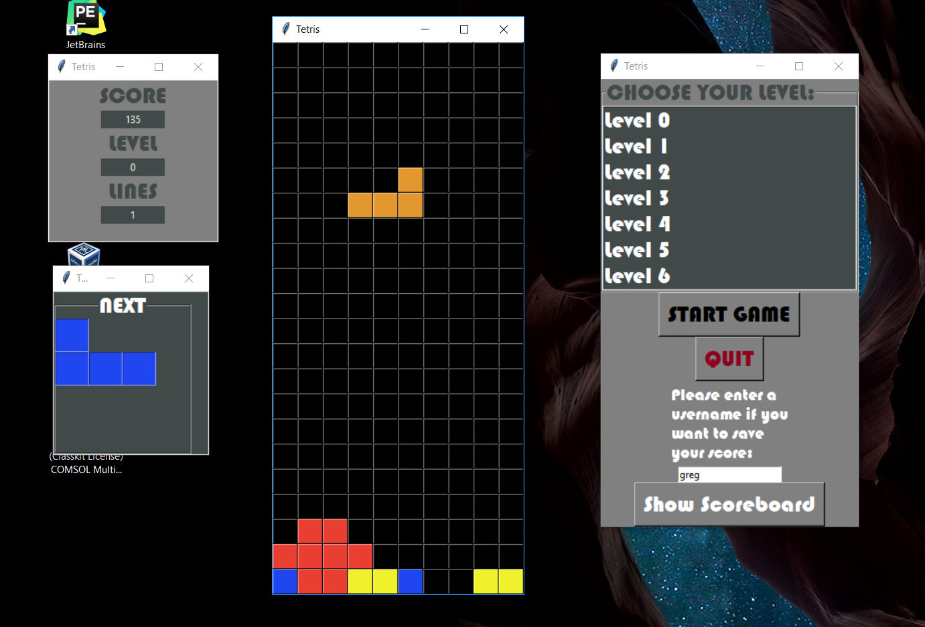
Sommaire:
I) Présentation générale du code
Découpage
Qualité
II) Répartitions des tâches
III) Démonstration
IV) Pistes d’améliorations

Slide 3
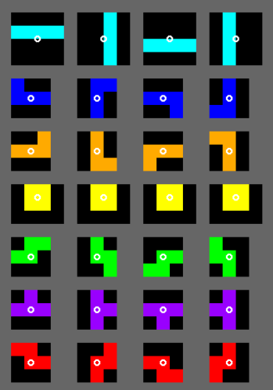
Présentation générale du code
Découpage:
-Pièces états
-Grille de jeux
-Déplacement
-Son
-Fonction principale
-Fichiers tests
Sources: tetris.wikia.com

Slide 4
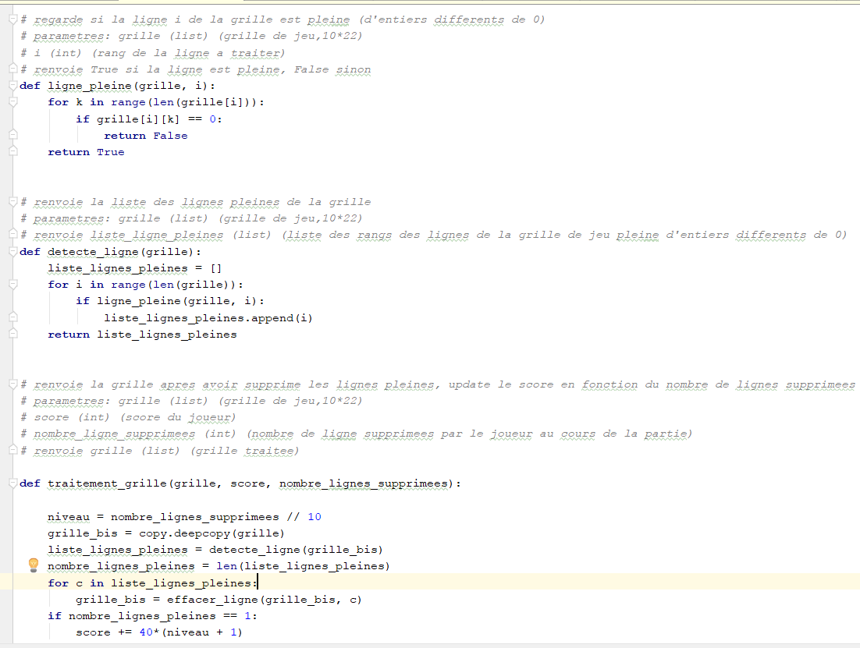
Présentation générale du code
Qualité:
-Modularité
-Commentaires pour chaque fonction
-Fonctions tests pour toutes les fonctions (sauf l’affichage)
-nom de variable explicite

Slide 5
Répartitions des tâches
-Pièces états ➔ Marina
-Grille de jeux ➔ Samuel (Niels et Marina)
-Déplacement ➔ Grégoire (Niels)
-Son ➔ Niels
-Fonction principale ➔ Timo structure principale, Marina et Marine cadres Niels gestion musique
-Fichiers tests ➔ Marine et Timo
-Détection des bugs et améliorations possibles ➔ Samuel et Grégoire

Slide 6
Démonstration :

Slide 7
Pistes d’Améliorations
Changement des musiques et arrêter la musique
Mettre sur pause
Relancer la partie sans quitter le programme
Proposer différents thèmes graphiques
Avoir une fenêtre globale ou gérer la disposition des fenêtres

Slide 8
Des questions?

